Slide 1
УПРАВЛЕНИЕ ФЕДЕРАЛЬНОЙ НАЛОГОВОЙ СЛУЖБЫ ПО Г. СЕВАСТОПОЛЮ
Изменения в законодательстве с нового года в части страховых взносов и НДФЛ налоговых агентов.
Актуальные вопросы предоставления налоговых уведомлений об исчисленных суммах НДФЛ и СВ.
доклад начальника отдела камерального контроля НДФЛ и СВ № 1
Зориной Виктории Александровны
2025 год

Slide 2
Новая прогрессивная шкала налогообложения НДФЛ (176-ФЗ от 12.07.2024)
Общий порядок включения сумм НДФЛ в СНУ при определении
совокупного налогооблагаемого дохода остается прежним.
до 2025 года
с 2025 года
Основные доходы
ЗП, ГПХ, ИП, аренда
Пассивные доходы
дивиденды, ЦБ, % по вкладам, продажа недвижимости
Основные доходы
ЗП, ГПХ, ИП, аренда
0 – 5 млн | 13%
> 5 млн | 15%
0 – 2,4 млн | 13%
2,4 – 5 млн | 15%
5 – 20 млн | 18%
20 – 50 млн | 20%
> 50 млн | 22%
0 – 2,4 млн | 13%
> 2,4 млн | 15%
Пассивные доходы
дивиденды, ЦБ, % по вкладам, продажа недвижимости
Отдельные виды доходов
СВО, северные надбавки
0 – 5 млн | 13%
> 5 млн | 15%
0 – 5 млн | 13%
> 5 млн | 15%
С выигрышей и призов (без изменений) - | 35%

Slide 3
Ключевые положения Федерального закона № 176-ФЗ от 12.07.2024
С 01.01.2025 изменения в части стандартных налоговых вычетов (СНВ)
Введение нового СНВ – на ГТО, прохождение диспансеризации - обязательное условии . Размер 18 000 руб. в год.
Увеличение СНВ на 2-го и последующего детей в 2 раза (2-ой – 2 800 руб., 3-ий и каждый последующий – 6 000 руб.).
Увеличение СНП с 6 000 руб. до 12 000 руб., в т.ч. опекунам на каждого несовершеннолетнего ребенка – инвалида I или II группы.
Увеличение лимита доходов для получения СНВ до 450 тыс. руб.
Вычеты на детей будут предоставляться работодателем без подачи заявления !

Slide 4


Нововведения по НДФЛ с 2025 года
Федеральный закон
№ 176-ФЗ от 12.07.2024
Федеральный закон
от 08.08.2024 № 259-ФЗ
Налоговый орган исчислит
НДФЛ на основании
налогового уведомления
в случае предоставления стандартных налоговых вычетов
несколькими агентами одновременно
в одном налоговом периоде
Налогообложение банковских %
(действует с 01.01.2025,
распространяется на период с 01.01.2023)
Для вкладов с длительным сроком
(более 15 мес.) закрепляется возможность учесть сумму необлагаемого минимума
за каждый год действия такого вклада.

Slide 5
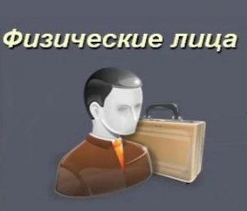



НДФЛ с доходов в виде процентов по вкладам (остаткам на счетах) в банках, находящихся на территории РФ (с 2023 года)
Налоговая база
!!! При налогообложении исключений для отдельных категорий НП - НЕТ!!!
Совокупный процентный доход
за исключением дохода:
по вкладам с процентной ставкой 1% (в т. ч. з/п счета)
по счетам экскроу
Необлагаемый процентный доход
( 1 млн. руб. мах. значение ключевой ставки ЦБ РФ из действовавших на 1-е число каждого месяца в налоговом периоде)
< 0 - налоговые обязательства не возникают
> 0 - положительная разница x 13 (15)% = НДФЛ
За 2023 год необлагаемый процентный доход составляет 150 000 рублей
Выплата % Банком по вкладам ФЛ
Передача информации в ЭФ от БАНКА в НО не позднее 01.02.2025
Исчисление НДФЛ НО
Формирование СНУ
Направление СНУ ФЛ
Уплата НДФЛ на основании СНУ не позднее 01.12.2025

Slide 6
Ключевые изменения в 2025 году
НДФЛ | СТРАХОВЫЕ ВЗНОСЫ
Физлицо, владевшее долей в уставном капитале более 5 лет, не платит НДФЛ при ее продаже, только если является резидентом, а доход от продажи не превышает 50 млн руб. (ст. 217 НК РФ). | Пониженный тариф 15% МСП применяют для выплат сверх 1,5 МРОТ. Федеральный закон от 29.10.2024 № 362-ФЗ (ред. от 29.11.2024) внес изменения в п.17 ст. 427 НК РФ
НОВЫЕ КБК Приказ Минфина России от 10.06.2024 N 85н (ред. от 13.11.2024) «Об утверждении кодов (перечней кодов) бюджетной классификации РФ на 2025 год (на 2025 год и на плановый период 2026 и 2027 годов)». | Применение пониженного тарифа (7,6 %): организациями, производящими оборудование для радиоэлектронной пром-ти; централизованным религиозным организациям Новая категория пониженных тарифов (7,6 % к величине выплаты свыше 1,5 МРОТ) для СМСП в обрабатывающей промышленности

Slide 7
Соответствие КБК и отчетных периодов, указанных в УВЕДОМЛЕНИИ,
срокам уплаты, установленным нормами НК РФ
Уведомления по НДФЛ КБК 18210102010011000110 (основной)
Периоды | Реквизиты (период / срок) |  | Срок уплаты | Срок предст-я
Пример 1 квартал 2025 года
01.01 - 22.01 | 21 | 01 | 28.01 | 25.01
23.01 - 31.01 | 21 | 11 | 05.02 | 03.02
01.02 - 22.02 | 21 | 02 | 28.02 | 25.02
23.02 - 28.02 | 21 | 12 | 05.03 | 03.03
01.03 - 22.03 | 21 | 03 | 28.03 | 25.03
23.03 - 31.03 | 21 | 13 | 05.04 | 03.04
!!! Данные, указанные в УВЕДОМЛЕНИЯХ
(сроки, суммы, ОКТМО, КПП),
должны соответствовать
данным в РСВ и 6-НДФЛ!!!
Уведомления по Страховые взносы КБК 18210201000011000160 (основной)
Пример 1 квартал 2025 года
Январь | 21 | 01 | 28.02 | 25.02
Февраль | 21 | 02 | 28.03 | 25.03
Март | 21 | 03 | 28.04 | Не сдают
!!! УВЕДОМЛЕНИЯ можно представить (уточнить) до даты представления РСВ и 6-НДФЛ!!!

Slide 8
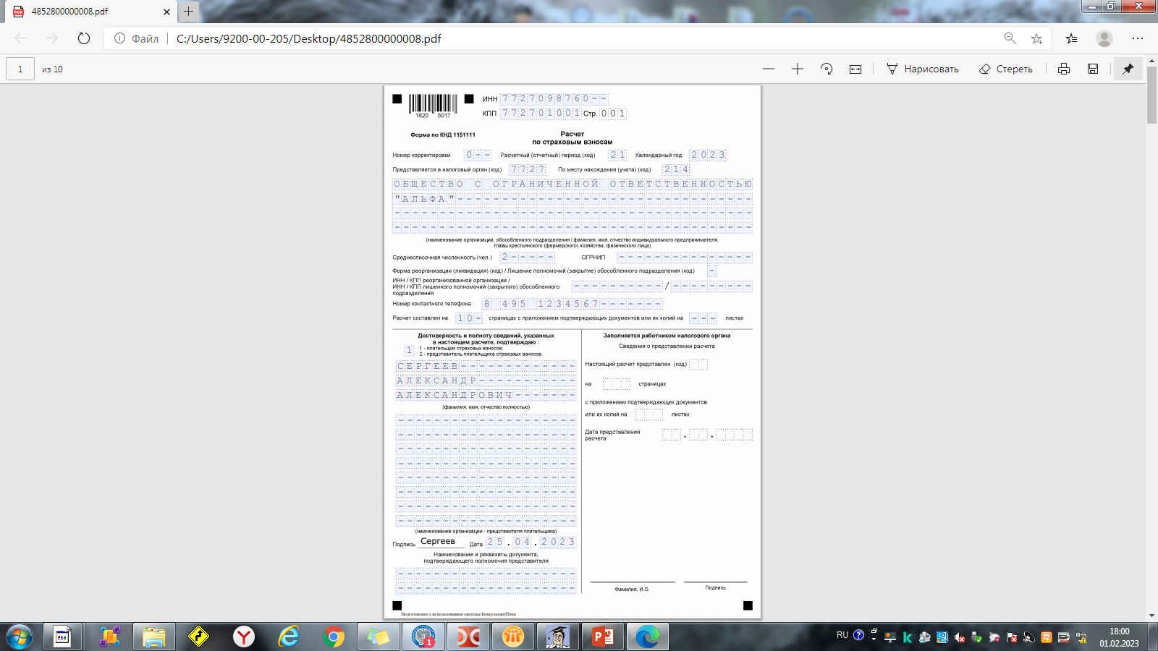
Порядок представления налоговой отчетности по страховым взносам
Перс. сведения
за 1-й мес. квартала
(КНД 1151162)
Уведомления по СВ
за 1-й мес. квартала
(КНД 1110355)
Представляются одновременно!!!
+
+
Перс. сведения
за 2-й мес. квартала
Представляются одновременно!!!
Уведомления по СВ
за 2-й мес. квартала
Раздел 3
РСВ
за отчетный квартал
(КНД 1151111)
+
+
Начисления
за 3-й мес. квартала
в РСВ
Начисления
за 3-й мес. квартала
в РСВ
!!! Данные, предоставляемые в указанных КНД, должны быть идентичны !!!

Slide 9
УПРАВЛЕНИЕ ФЕДЕРАЛЬНОЙ НАЛОГОВОЙ СЛУЖБЫ ПО Г. СЕВАСТОПОЛЮ
Благодарим за внимание!
2025 год

